Slide 1
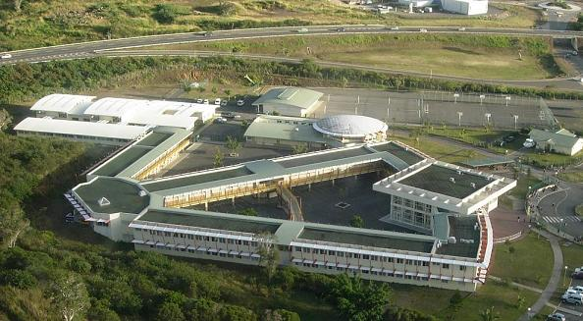
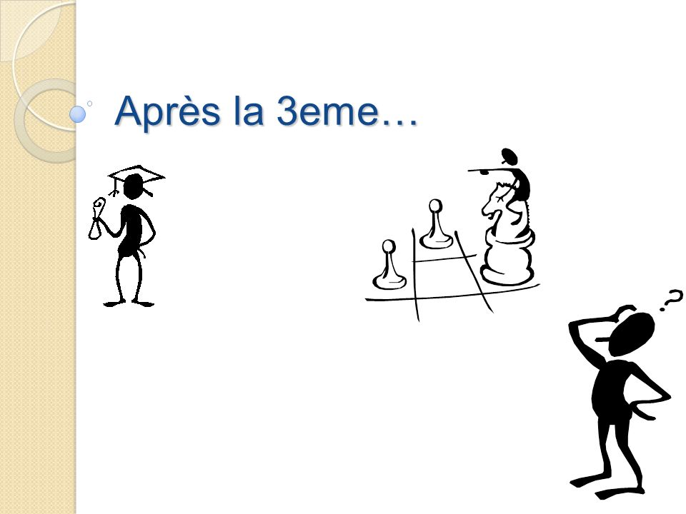

Après la classe de 3eme ???
Par la 3eme option Découverte Professionnelle du collège de Normandie
… Et quelques élèves volontaires « repêchés en étude »

Slide 2



Bac général
Bac techno/BT
Bac pro
Terminale générale
Terminale technologique
Terminale professionnelle
CAP
Première
générale
Première
technologique
Première
professionnelle
CAP 2ème année
Seconde générale et technologique
ou seconde spécifique
Seconde professionnelle
CAP 1ère année
Les EE dans les lycées
Voie générale et technologique
Voie professionnelle
Après la 3ème au collège de Normandie

Slide 3

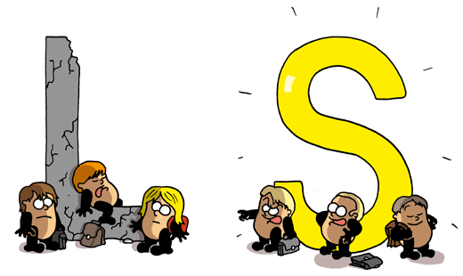
La voie générale et technologique
Préparer en 3 ans un bac ouvrant les portes de l’enseignement supérieur mais ne permettant pas l’accès direct à l’emploi
En seconde Générale et Technologique, on retrouve les mêmes enseignements qu'en classe de 3ème.
+ 2 Enseignements d'Exploration (E.E) dont 1 en économie à choisir parmi Sciences économiques et sociales (SES) ou Principes Fondamentaux de l’Économie et de la Gestion (PFEG)
+ 1 autre à choisir parmi 14 .
Les Enseignements d'exploration donnent un avant goût des matières en 1ère et terminale pour mieux choisir sa série de Bac.

Slide 4

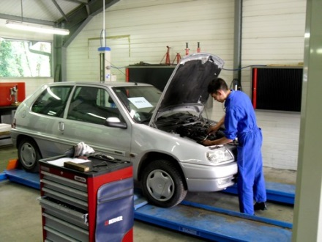
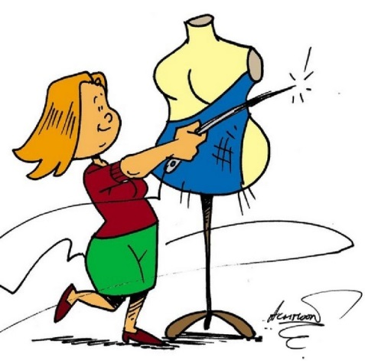
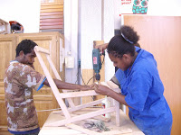

La voie professionnelle
C’est choisir un domaine professionnel pour préparer un CAP en 2 ans ou un Bac professionnel en 3 ans.
En lycée professionnel ou en alternance entre l’entreprise et le centre de formation des apprentis à partir de 16 ans.
Avec des cours généraux une moitié du temps et des cours techniques et professionnels pour apprendre les gestes professionnels et des « stages » obligatoires.

Slide 5
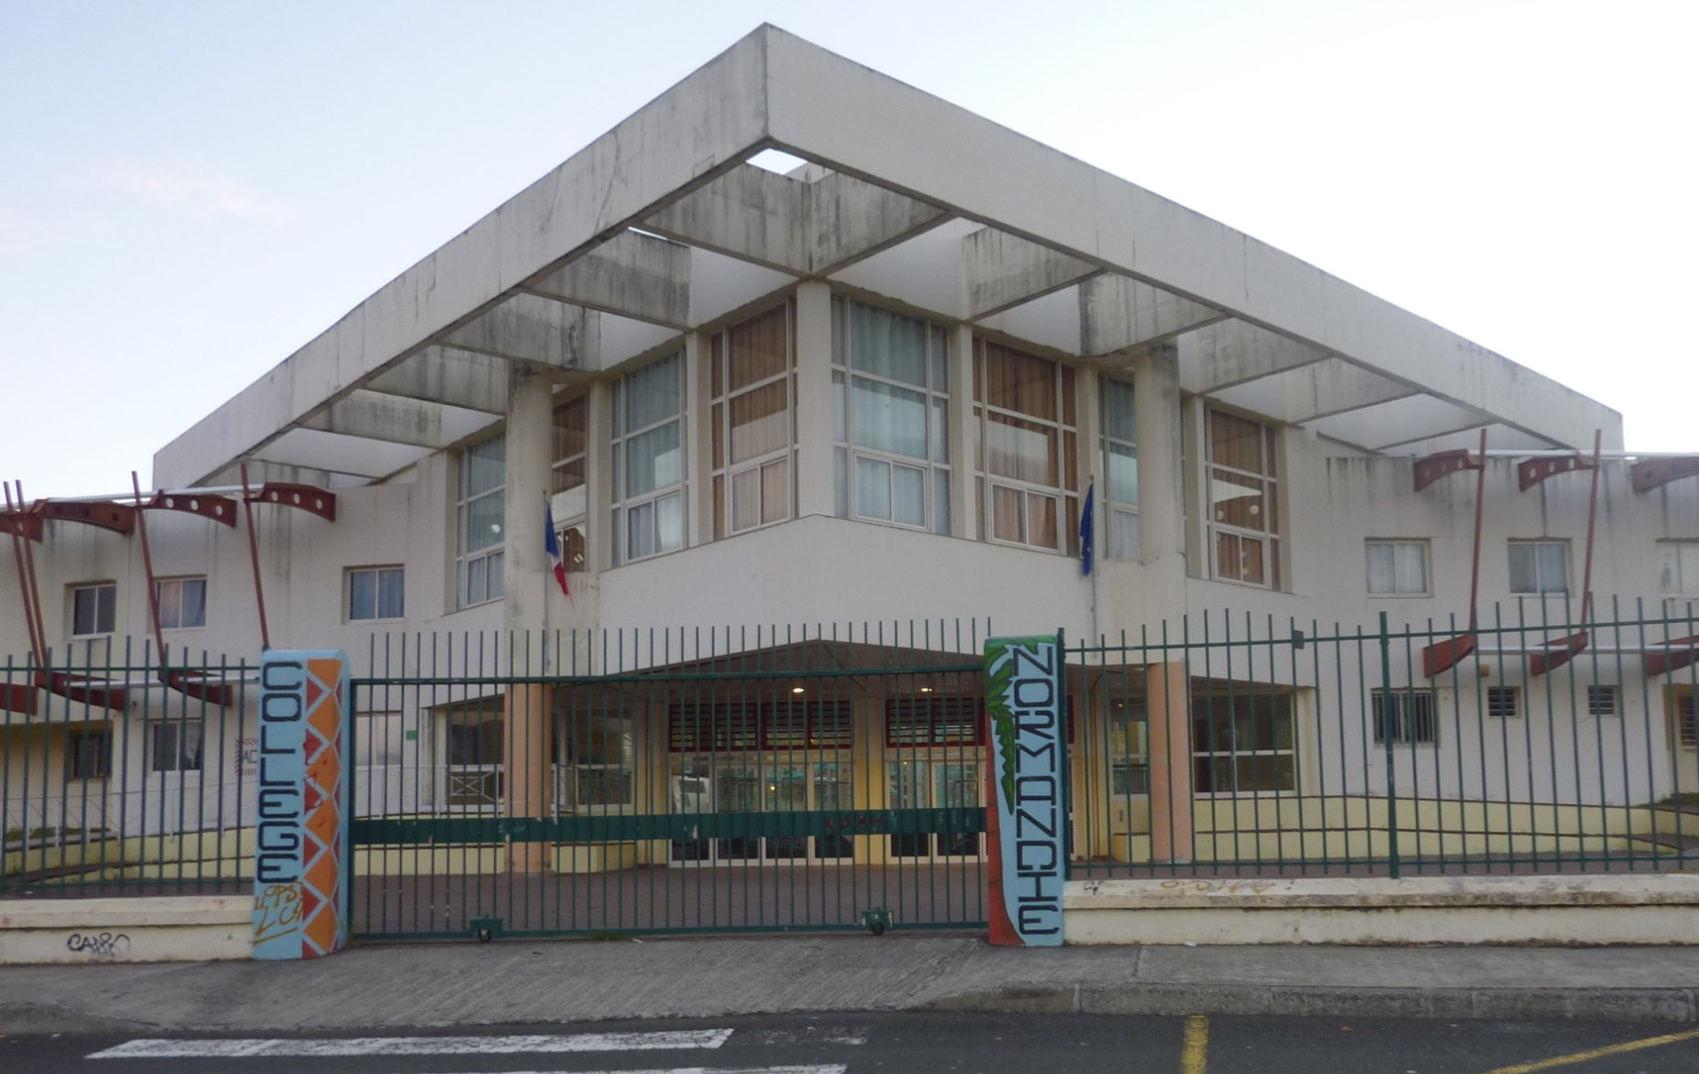

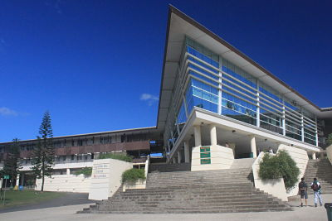
Dans les lycées publics de proximité
Les Enseignements d’Exploration
au lycée du Mont-Dore:
Sciences Economiques et Sociales (SES)
Economique et social (ES)
Principes fondamentaux de l’économie et de la gestion (PFEG)
Création et innovation technologique (CIT)
littérature et société (LS)
Méthodes et Pratiques Scientifiques (MPS)
Sciences de l'Ingénieur (SI).
Les Enseignements d’Exploration au lycée du Grand Nouméa:
Sciences Economiques et Sociales (SES)
Principes fondamentaux de l’économie et de la gestion (PFEG)
Informatique et Création Numérique
Littérature et Société (LS)
Méthodes et Pratiques Scientifiques (MPS)
Santé sociale
Sciences de Laboratoire.

Slide 6
Les 3 baccalauréats généraux:
Pour ceux qui s'intéressent de façon théorique
À l'actualité, aux problèmes économiques et sociaux Contemporains
Aux sciences,
à l'informatique
A la littérature , les langues, les arts :
baC ES
L
S
Après ?
Après ?
Après ?
études longues en économie, droit, commerce, gestion...
études longues en
lettres, philosophie, sciences humaines,
communication
études longues en médecine, pharmacie,
sciences..

Slide 7


Les bacs technologiques
En 3 ans, vers un BTS, MC, CS, , BTSA,DUT,DMA en université ou en lycée
Sciences et technologies de l’ hôtellerie et restauration STRH
Sciences et technologies de l’agronomie et du vivant STAV
Sciences et technologies et du développement durable STI2D
Sciences et technologies de la santé ST2D
Sciences et technologies de laboratoires STL
Sciences et technologies du management et de la gestion STMG
Science et technologies du design et des arts appliqués STD2A

Slide 8

Les bac pro
En 3 ans, ce diplôme offre une qualification reconnue sur le marché de l’emploi
Dans le secteur agricole:
Aménagements paysagers
Gestion des milieux naturels et de la faune
Conduite et gestion de l’exploitation agricole option système à dominante cultures
Productions végétales- agroéquipement spécialité productions horticoles
Dans le secteur industriel
Maintenance de véhicules particuliers (option A)
Maintenance de véhicules transports routiers (option B)
Maintenance de motocycles (option C)
Agencement de l’espace architectural
Technicien d’études du bâtiment (3 options possibles)
Technicien Constructeur bois
Technicien menuisier agenceur
Electrotechnique, énergie, équipements communicants
Systèmes numériques
Technicien du froid et du conditionnement de l’air
Technicien en installation des systèmes énergétiques et climatiques
Maintenance des matériels (2 options possibles)
Maintenance nautique
Maintenance des équipements industriels
Technicien en chaudronnerie industrielle
Ouvrages du bâtiment : métallerie
Métiers de la mode / vêtements
Dans le secteur tertiaire :
Boulanger pâtissier
commerce
Vente
Gestion/administration
Accueil/ relation clients et usagers
Cuisine
Commercialisation et services en restauration
Logistique
Transport
Accompagnement, soins et services à la personne( 2 options possibles)
Gestion de pollution et protection de l’environnement
Hygiène propreté stérilisation
Métiers de la sécurité
Service aux personnes et aux territoires
Services de proximité et vis locale
Les Bac pro se préparent de 2 Façons:
soit sous statut scolaire (en LP )
soit par l’apprentissage dans un centre de formations d’apprenti (CFA)

Slide 9

Les CAP de spécialité
En 2 ans, La formation vise l’acquisition de techniques précises pour apprendre un métier
Dans le secteur agricole:
CAPA Jardinier paysagiste
CAPA Métiers de L’agriculture : Option Horticulture.
CAPA Métiers de l’agriculture : Option Arboriculture.
CAPA Agriculture des régions chaudes.
CAPA Services en milieu rural.
Dans le secteur industriel
CAPA Maintenance de véhicules automobiles .Option A : véhicules particuliers.
CAP Maintenance de véhicule automobile. Option B : véhicules de transports routiers.
CAP Carreleur mosaïste.
CAP Installeur sanitaire.
CAP Maçon.
CAP Maintenance de bâtiments de collectivités.
CAP Peintre applicateur de revêtements.
CAP Menuisier fabricant de menuiserie, mobilier et agencements.
CAP Constructeur bois.
CAP Préparation de Réalisation d’Ouvrages Electriques.
CAP Froid et climatisation.
CAP Réparation et Entretien des Embarcations de Plaisance.
CAP Maintenance de matériels options matériels de parcs et jardins.
CAP Maintenance des matériels options tracteurs et matériels agricoles.
CAP Maintenance des matériels options matériels de travaux public et de manutention.
CAP Réalisation en chaudronnerie industrielle.
CAP Serrurier Métallier.
CAP Métier de la mode-vêtements flou.
Dans le secteur tertiaire :
CAP Boulanger viennoiseries.
CAP Boucher.
CAP Charcutier-traiteur.
CAP Pâtissier.
CAP Employé de commerce multi-spécialités.
CAP Employé de vente spécialisé option A : Produits alimentaires.
CAP Vendeurs magasinier en pièces de recharge et d’équipements automobiles.
CAP Agents polyvalent de restauration.
CAP Cuisine.
CAP Restaurant.
CAP Services en brasserie –café.
CAP Operateur/trice logistique.
CAP Agent de propreté et d’hygiène.
CAP Assistant technique en milieux familial et collectif.
CAP Petite enfance.
CAP Propreté de l’environnement urbain – collecte et recyclage.
CAP Agent de sécurité.
CAP Coiffure.
CAP Esthétique, Cosmétique, Parfumerie.
Les CAP se préparent de 2 Façons:
soit sous statut scolaire (en LP, en ALP, ou en SEGPA)
soit par l’apprentissage dans un centre de formation d’apprenti (CFA) ou en MFR

